Slide 1
PEDAGOGIE DE LA PRATIQUE
Julien LEAU / Thomas Duret
Source :
Eric MAQUET, MEF2° Apnée / COMMISSION Apn2e cote d’azur
MANUEL DE PREPARATION A’EXAMEN DE MF1 D’APNEE(Niveau C3)2011 Elaboré par Eric CLUA1 Bernard ANDREANI2
et Jean-Pierre LEROUX3

Slide 2
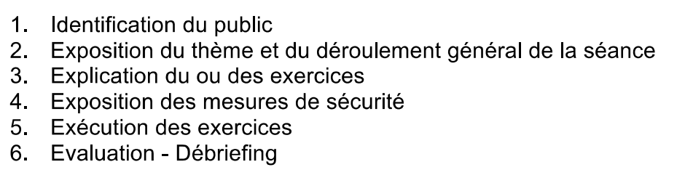
ELABORATION D’UNE SEANCE
Les étapes optimales pour la réalisation d’une séance :

Slide 3
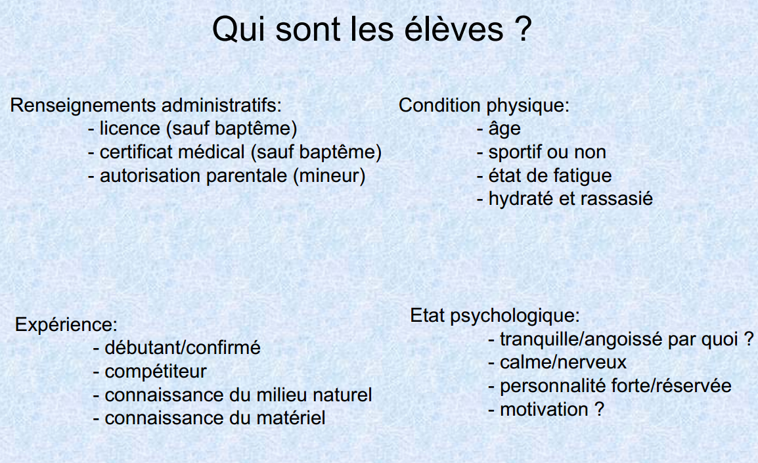
Etape 1 Identification du public
A qui s’adresse ma séance

Slide 4
Etape 2 : Exposition du thème et du déroulement
Qu’Est-ce que je Propose et Pourquoi
Présentation du cours à l'élève : STRATEGIE GLOBALE
Replacer dans le contexte de la progression générale ( initiation, ppg…)
Objectifs final de la séance ( aquacité, développement musculaire, maitriser un virage…)
Définir les Différentes partie de la séance et type de travail en précisant la durée de chaque étape:
(ex : 30 min de renforcement, et 1h de travail hypercapnie…)
C’est à cette étape que l’eleve doit comprendre le but de sa séance, pour y adhérer, et ou la relation entre encadrant/encadré se crée

Slide 5
Etape 3 : Explication des Exos
Comment y Parvenir
Décrire les exercices en prenant soin de :
- justifier ( le but de l’exo) - expliquer le déroulement - donner des conseils pour la réalisation - présenter le matériel utilisé
Donner les consignes de sécurité et vérifier leur compréhension
Contrôler le matériel individuel

Slide 6
Etape 4 : Explication des mesures de sécurité
En toute securite
LA SECURITE DOIT ETRE PERMANENTE ET OMNIPRESENTE
Obligations de Moyens ( sécurité passive): Imposé par la législation ( Oxy / VHF…)
Obligation de résultat (sécurité active ):
TOUT CE QUE VOUS ALLER METTRE EN ŒUVRE POUR ASSURER LA SECURITE DE VOS ELEVES
BINOME – TRINOME – ADAPTATION AUX CONDITIONS - ….

Slide 7
Etape 5 : DEROULEMENT DES EXOS
Etre attentif et a l’ecoute
Vérifier le bon déroulement de la séance
Le respect du travail en Binôme et de la sécurité
être attentif et à l’ecoute
Contrôler:
- respect des consignes de sécurité - état physique et psychologique des élèves - évolution de l'environnement
Un cours doit être:
- attrayant (utiliser des jeux, le plaisir d'être dans l'eau, …) - varié et répétitif (utiliser plusieurs exercices pour atteindre un même objectif) - cohérent et progressif (respect des prérogatives, progression logique) Il faut savoir s'adapter aux particularités des élèves et du milieu

Slide 8
Etape 6 : DEBRIEFING ET EVALUATION
Est-ce reussi ?
La suite …
Faire le point sur la séance , voir même après chaque exo:
- n'utiliser que des critiques constructives - positiver les résultats obtenus - encourager, il n'y a pas d'échec - Faire la liaison avec la séance suivante
A la sortie d'une bonne séance, les élèves:
- sont en bonne santé (sécurité) - ont envie de recommencer (plaisir) - ont appris quelque chose (pédagogie)

Slide 9
Construction d’une séance

Slide 10
Construction méthodique d'une séance de formation pratique
MOTIVATION DE L'EXERCICE: Ce sont les explications qui permettent d'expliquer aux élèves pourquoi la ou les capacités enseignées dans le cours sont importantes. Il y a deux types de motivations:
Aisance: le contenu du cours apportera plus d'aisance dans un domaine
Sécurité: le contenu du cours apportera plus de sécurité dans un domaine
DEFINITION: Définition de(s) capacités enseignée(s) dans le cours.
PREREQUIS: Ce sont les capacités qui doivent être acquises par l'élève (les "acquis") pour pouvoir aborder le cours, selon deux logiques:
Logique motrice: Les prérequis permettent à l'élève d'être prêt au point de vue moteur pour suivre le cours.
Logique de sécurité: Les prérequis sont nécessaires pour que l'élève suive le cours en toute sécurité.
EVALUATION DES PREREQUIS: Exercices qui permettent de vérifier que l'élève maîtrise bien les prérequis.
ORGANISATION Matérielle: L'équipement nécessaire au cours.
PREPARATION DU COURS: Ce sont les informations que l'enseignant va transmettre à l'élève avant la réalisation des exercices.
OBJECTIFS (NIVEAUX): La ou les savoir, savoir-être, ou savoir-faire que l'élève devra connaître à l'issu de la formation pour obtenir un niveau donné. Il y aura différentes étapes qui permettront d'atteindre l'objectif. Selon les niveaux, le nombre d'objectifs et leurs difficultés est variable.
EVALUATION DES OBJECTIFS: Exercices qui permettent de vérifier si les objectifs spécifiques sont atteints (résultats réalisables, précis, mesurables et limités).
EXERCICES: Exemples d'exercices pour atteindre les objectifs.

Slide 11
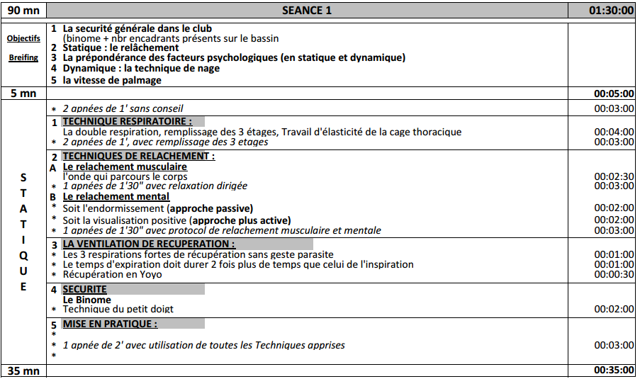

Slide 12
